Slide 1
Комитет по охране объектов культурного наследия по Чукотского автономного
Отчет по правоприменительной практике федерального и регионального государственных контролей (надзоров) в сфере охраны объектов культурного наследия (памятников истории и культуры) народов Российской Федерации за 2019 года
http://okn.edu87.ru/index.php/kontrolno-nadzornaya-deyatelnost/knd-otchety

Slide 2
Комитет по охране объектов культурного наследия Чукотского автономного округа
Осуществляется Федеральный государственный надзор в соответствии:
Со статьей 9.1 Федерального закона от 25.06.2002 № 73-ФЗ «Об объектах культурного наследия (памятниках истории и культуры) народов Российской Федерации» ;
С Постановлением Правительства Российской Федерации «О федеральном государственном надзоре за состоянием, содержанием, сохранением, использованием, популяризацией и государственной охраной объектов культурного наследия» от 23.07.2015 № 740 ;
С Приказом Министерства культуры Российской Федерации от 01.08.2018 № 1357 «Об утверждении типового Административного регламента осуществления органами государственной власти субъекта Российской Федерации либо структурными подразделениями высших исполнительных органов государственной власти субъекта Российской Федерации, уполномоченными в области сохранения, использования, популяризации и государственной охраны объектов культурного наследия, федерального государственного надзора за состоянием, содержанием, сохранением, использованием, популяризацией и государственной охраной объектов культурного наследия федерального значения (за исключением отдельных объектов культурного наследия, перечень которых устанавливается Правительством Российской Федерации)» ;
Осуществляется региональный государственный надзор в соответствии :
С Постановление м Правительства Чукотского автономного округа от 9 июня 2017 года № 224 «Об утверждении положения о региональном государственном надзоре за состоянием, содержанием, сохранением, использованием, популяризацией и государственной охраной объектов культурного наследия на территории Чукотского автономного округа»;
С Постановлением Правительства Чукотского автономного округа от 21 декабря 2018 года № 431 «Об утверждении Положения о Комитете по охране объектов культурного наследия Чукотского автономного округа»;
С Административным регламентом Комитета по исполнению государственной функции «Региональный государственный надзор за состоянием, содержанием, сохранением, использованием, популяризацией и государственной охраной объектов культурного наследия регионального значения, объектов культурного наследия местного (муниципального) значения, выявленных объектов культурного наследия», утвержденным приказом Комитета от 18 июля 2019

Slide 3
Комитет по охране объектов культурного наследия Чукотского автономного округа
- эта деятельность направленная на:
предупреждение
выявление
пресечение
Нарушений требований, установленных в соответствии с международными договорами Российской Федерации, Федеральным законом от 25.06.2002 № 73-ФЗ, другими федеральными законами, принимаемыми в соответствии с ними иными нормативными правовыми актами Российской Федерации, законами и иными нормативными правовыми актами субъектов Российской Федерации в области охраны объектов культурного наследия

Slide 4
Комитет по охране объектов культурного наследия Чукотского автономного округа
Государственный надзор в области охраны объектов культурного наследия осуществляется посредством организации и проведения:
проверок органов государственной власти, органов местного самоуправления, а также юридических лиц, индивидуальных предпринимателей, их уполномоченных представителей и физических лиц;
мероприятий по контролю за состоянием объектов культурного наследия;
принятия предусмотренных законодательством Российской Федерации мер по пресечению и (или) устранению последствий выявленных нарушений, в том числе выдача обязательных для исполнения предписаний об отмене решений органов государственной власти или органов местного самоуправления, принятых с нарушением Федерального закона № 73-ФЗ, или о внесении в них изменений;
и деятельность уполномоченного органа государственной власти по систематическому наблюдению за исполнением обязательных требований, анализу и прогнозированию состояния исполнения обязательных требований при осуществлении органами государственной власти, органами местного самоуправления, юридическими лицами, индивидуальными предпринимателями и физическими лицами своей деятельности.

Slide 5
Комитет по охране объектов культурного наследия Чукотского автономного округа
Соблюдение органами государственной власти, органами местного самоуправления, а также юридическими лицами, индивидуальными предпринимателями и физическими лицами обязательных требований, в том числе:
требований к содержанию и использованию объекта культурного наследия, требований к сохранению объекта культурного наследия, требований к обеспечению доступа к объекту культурного наследия;
градостроительных регламентов в границах территорий зон охраны объекта культурного наследия, в границах территории достопримечательного места, в границах территории исторического поселения и установленных для этих территорий особых режимов использования земель, требований к осуществлению деятельности в границах территории достопримечательного места;
требований к осуществлению деятельности в границах территории объекта культурного наследия либо особого режима использования земельного участка, водного объекта или его части, в границах которых располагается объект археологического наследия, установленных настоящим Федеральным законом.
Осуществление органами государственной власти, органами местного самоуправления, а также юридическими лицами, индивидуальными предпринимателями и физическими лицами:
мер по обеспечению сохранности объекта культурного наследия, включенного в единый государственный реестр объектов культурного наследия (памятников истории и культуры) народов Российской Федерации, выявленного объекта культурного наследия или объекта, обладающего признаками объекта культурного наследия в соответствии со статьей 3 Федерального закона № 73-ФЗ, обнаруженного в ходе проведения изыскательских, проектных, земляных, строительных, мелиоративных, хозяйственных работ, указанных в статье 30 Федерального закона № 73-ФЗ работ по использованию лесов и иных работ;
мер по обеспечению сохранности объектов культурного наследия, предусмотренных проектной документацией на строительство, реконструкцию, капитальный ремонт объектов капитального строительства, на проведение работ по сохранению объектов культурного наследия.

Slide 6
Административная:
Кодекс об административных правонарушениях Российской Федерации
статьи:
7.13, 7.14, 7.14.1, 7.14.2, 7.15, 7.15.1, 7.16, 19.5
Уголовная:
Уголовного кодекса Российской Федерации.
статьи:
243, 243.1, 243.2, 243.3

Slide 7
Комитет по охране объектов культурного наследия Чукотского автономного округа
На территории Чукотского автономного округа расположен 81 объект культурного наследия, включенный в Единый государственный реестр объектов культурного наследия, в том числе 67 объектов культурного наследия федерального значения, из которых: 1 памятник истории и 66 объектов археологического наследия, 13 объектов культурного наследия регионального значения и 1 объект культурного наследия местного значения.
В 2019 году проведены следующие основные контрольно- надзорные мероприятия:
Проведено 4 мероприятия по контролю, из которых 2 плановые проверки в отношении юридических лиц и 2 мероприятия по контролю, за состоянием объектов культурного наследия и систематическому наблюдению (без взаимодействия с юридическими лицами).
Мероприятия по контролю за состоянием объектов культурного наследия и систематическому наблюдению (без взаимодействия с юридическими лицами), по результатам которых Комитетом составлено 20 актов технического состояния объектов культурного наследия (15 объектов культурного наследия федерального значения, 4 объекта культурного наследия регионального значения, 1 выявленный объект культурного наследия

Slide 8
Комитет по охране объектов культурного наследия Чукотского автономного округа
Проведено два мероприятия по популяризации объектов культурного наследия:
- Региональный этап Дальневосточного творческого конкурса «АгитПлакат». Цель конкурса - пропаганда (популяризация) бережного отношения к недвижимым памятникам истории и культуры, объектам культурного наследия народов Российской Федерации. Конкурс призван способствовать формированию осознания жителей страны своей причастности к судьбе России, стимулированию интереса граждан к проблемам сохранения культурного наследия народов Российской Федерации; выражению чувства патриотизма; развитию и поддержки талантов в области художественного, социального, интеллектуального творчества;
- Региональный творческий конкурс «#Памятники Чукотки»:
Целью Конкурса является популяризация объектов культурного наследия народов России расположенных на территории Чукотского автономного округа. На конкурс принимались публикации в социальных сетях: В Контакте, Одноклассники, Twitter, Instagram, Facebook, Живой Журнал, а так же в интернет-энциклопедиях, посвященные объектам культурного наследия
В 2019 году проведены следующие мероприятия по сохранению, использованию, популяризации объектов культурного наследия и государственной охране объектов культурного наследия (научно-исследовательские, археологические, геодезические и проектировочные работы) в рамках государственных контрактов:
- по мониторингу объектов археологического наследия, расположенных на территории Чукотского муниципального района: «Поселение Эквен», «Могильник Эквен», «Историко-культурный комплекс Нунак», «Могильник «Уэленский»; «Поселение «Нынлуваак»;
- по мониторингу объектов археологического наследия, расположенных на территории Чукотского муниципального района: «Могильник Чегитун-2. IX век - XVI век.», «поселение «Аккани», «поселение «Мамрохпак»;
-выполнение работ по обследованию (инструментальному) объекта культурного наследия федерального значения "Памятник Дежнёву Семёну Ивановичу" – в связи со сложными погодными условиями в районе мыса Дежнева в конце 2019 года, исполнитель не смог исполнить условия государственного контракта и планирует выполнить работы в 2020 году с выплатой пени

Slide 9
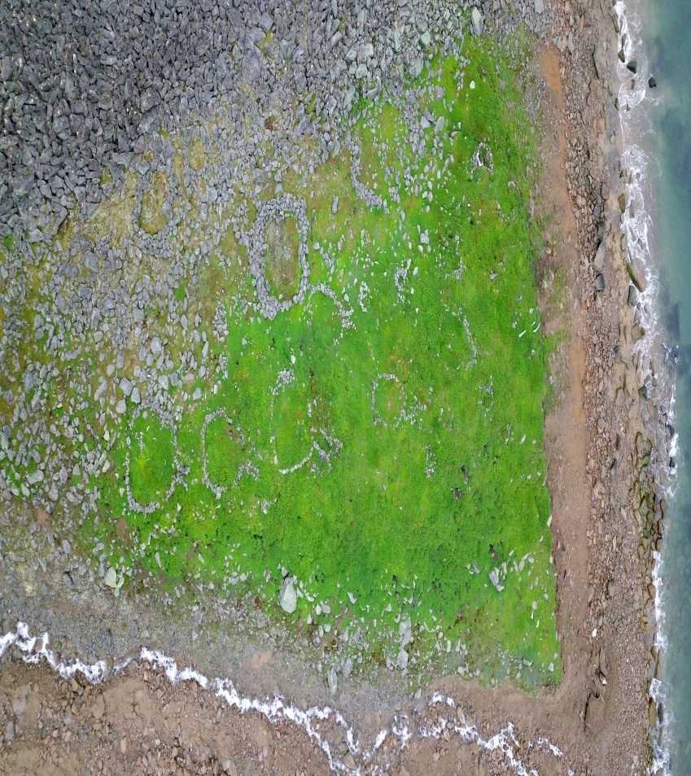
Наиболее часто встречающиеся нарушения
Среди выявляемых нарушений, к типовым и массовым, как и в предыдущих периодах, можно отнести «неисполнение обязанностей по надлежащему содержанию объекта культурного наследия, в том числе «не проведение работ по сохранению объекта культурного наследия при наличии необходимости проведения таких работ», «отсутствие четко прописанных обязанностей должностных лиц по сохранению объектов культурного наследия муниципального значения». Основные причины и условия совершения правонарушений, в дополнение к ранее выявленным:
- высокий уровень издержек (финансовых, организационных, административных и иных);
- отсутствие у поднадзорных субъектов понимания прямой связи несоблюдения обязательного требования с риском причинения ущерба охраняемым законом ценностям и риском наступления ответственности.

Slide 10
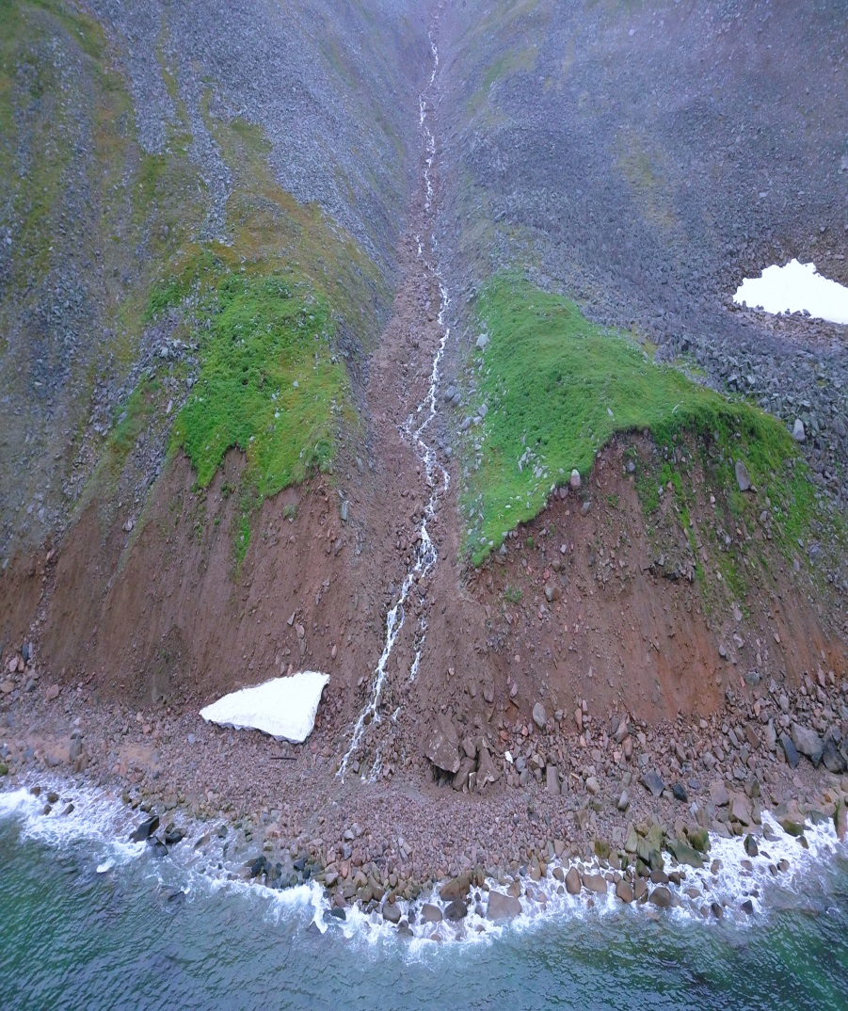
Комитет по охране объектов культурного наследия Чукотского автономного округа
Объекты культурного наследия (памятники истории и культуры) народов Российской Федерации представляют собой уникальную ценность для всего многонационального народа Российской Федерации и являются неотъемлемой частью всемирного культурного наследия.
Сохранять историческое и культурное наследие, беречь памятники истории и культуры – конституционная обязанность каждого гражданина Российской Федерации.
ст. 44 «Конституция Российской Федерации» (принята всенародным голосованием 12.12.1993)

